Slide 1


Html ჰიპერტექატური მარკირების ენა

Slide 2
ეს კურსი განკუთვნილია მხოლოდ დამწყებებისთვის
მოგესალმებით ამ კკურში თქვენ შეისწავლით HTML-ს როგორიცაა ყუთის მოდელი, კასკადი და სპეციფიკა, flexbox, ბადე და zინდექსი. და, ამ საფუძვლებთან ერთად, თქვენ გაეცნობით ფუნქციებს, ფერის ტიპებს ლოგიკურ თვისებებს, მემკვიდრეობას დავიწყეთ

Slide 3
შესავალი
ჰიპერტექსტური მარკირების ენა (HTML - HyperText Markup Language) — ტიმ ბერნერის მიერ 1993 წელს შექმნილი ენაა, რომელიც განკუთვნილია ვებ-გვერდების და საიტების შესაქმნელად და ინფორმაციის გასავრცელებლად ვებ ბრაუზერის საშუალებით. HTML დაწერილია HTML ელემენტების ფორმით, რომელიც შედგება ტეგებისგან, რომლებიც გვერდის შინაარსში მოქცეულია კუთხიან ფრჩხილებში (როგორც <html>). HTML ტეგები ძირითად

Slide 4

ჩვენ უკვე ვიცით, რომ HTML ვებ-გვერდის მხოლოდ გრაფიკულ ნაწილზე აგებს პასუხს, მაგარმ არაფერი გვითქვამს იმაზე, თუ რის საშუალებით ახერხებს ის ამას. ეს მაგიური არსებები "ტეგები“
HTML გამოსახავს ყველაფერს, რაც კი გზაზე(ანუ სინტაქსში) ხვდება, მაგრამ ამ გამოსახვის თავისებურებებს ტეგები განსაზღვრავენ. ვთქვათ თქვენ html გაფართოების ფაილში ჩაწერეთ რაიმე ტექსტი, მაგრამ როგორც არ უნდა დაიცვათ წერისას არეები, ბრაუზერში ის მაინც ერთ ხაზზე გამოისახება. ეს ხდება იმიტომ, რომ HTML მა წერს ტექსტს ერთ ხაზზე, სანამ კოდში სპეციალური ტეგი - არ შეხვდება. ამის შემდეგ ის ხვდება, რომ მეორე ხაზზე უნდა გააგრძელოს წერა. შეგიძლიათ ეს თვითონ შეამოწმოთ.

Slide 5
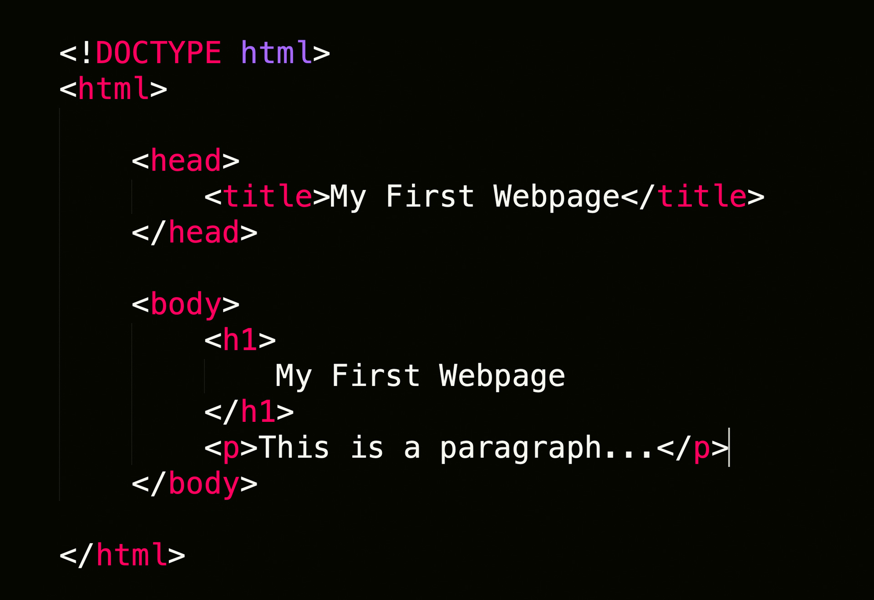
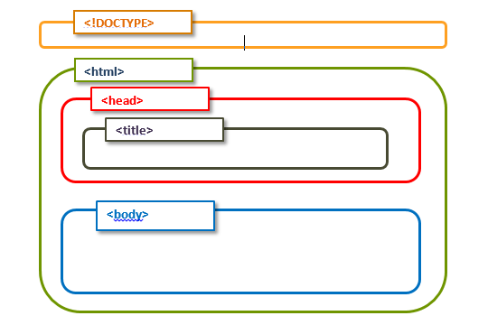
გაიხსენეთ პირველი HTML მაგალითი:
<html>
<head>
<title>გვერდის სათაური</title>
</head>
<body>
<h1> heloo world </h1>
<p>ეს არის პარაგარაფი</p>
</body>
</html>
ამ შემთხევაში ვხედავთ რო <html> ტეგი იხსნება თავში იხურება ყოველთვის ბოლოშ ეს კანონზომიერება ყოველთვის დაიცავით წერის დროს შემედგ მოდის <head> <\head> აქ იწერება ისეთი ტიპის ტეგები რაც არ გამოჩნდება თქვენს გახსნილ ბრაუზეში მაგრამ მოქმედებს უშვალოდ კოდზე ესეთია <meta ტეგი
<body> </body> ტეგები რომელიც არის ტანი სადაც უშვალოდ გამოჩნდება თქვენი კონტენტი ინფორმაციას გამოიტანს ბრაუზერში

Slide 6
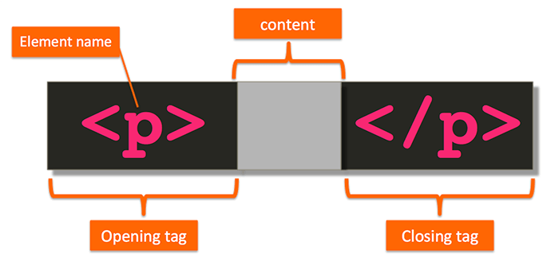
გადავიდეთ უშუალოდ ტეგებზე, როგორც ზემოთ აღვნიშნე, ამათ შორის მოთავსებულ < სიტყვას> ტეგი ეწეოდება. მაინც რა არის ელემენტი? ელემენტი არის ის, რაც იწერება გახსნილ და დახურულ ტეგში, მაგალითი
<a> </a>
ამ ტეგის მეშვეობით შესაძლებელია გადასვლა ერთი ბმულიდან (ლინკიდან) მეორე ბმულზე (ლინკზე) მაგალითი: დაკლიკება გამოჩნდება „დაკლიკება“ დაჭერის შემდეგ გადავა მითითებულ საიტზე. სანამ ტეგი დაიხურება, რაიმე ტექსტი უნდა ჩავწეროთ, რომ გავიგოთ ლინკი სად იმყოფება <a href=https://facebook.com ></a>
გამხსნელი ტეგი დამხურავი ტეგი
შინაარსი
მაგ: <!Doctype html>
<html>
<head>
</head>
<body>
<a href=https://facebook.com <a>
</body>
</html>

